Slide 1











«Наставничество как феномен совершенствования профессиональных компетенций педагогов, студентов, родителей, социально-личностного роста обучающихся с нарушениями слуха»
Моисеева Раиса Ивановна, учитель-дефектолог (сурдопедагог)

Slide 2



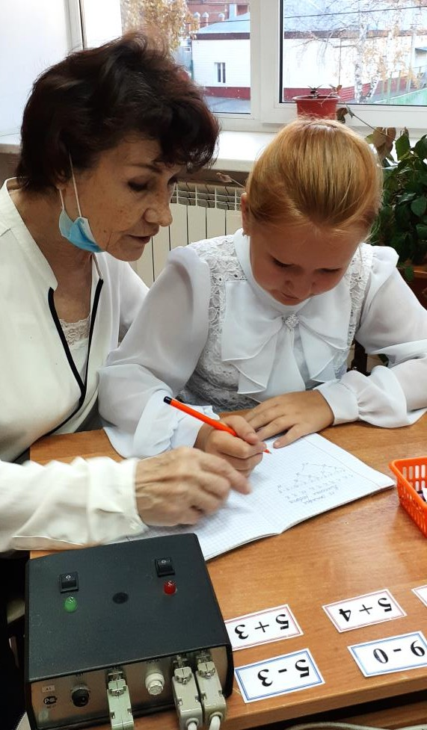
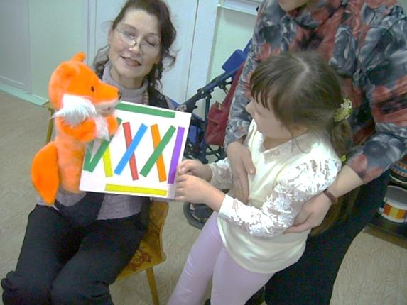
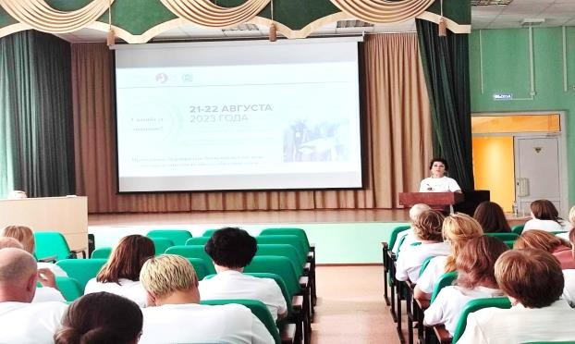
Современно-развивающая система педагогической деятельности наставника
▶ I – c обучающимися
▶ II – со студентами
▶ III – с педагогами
▶ IV – с наставляемыми
▶ V – с родителями

Slide 3
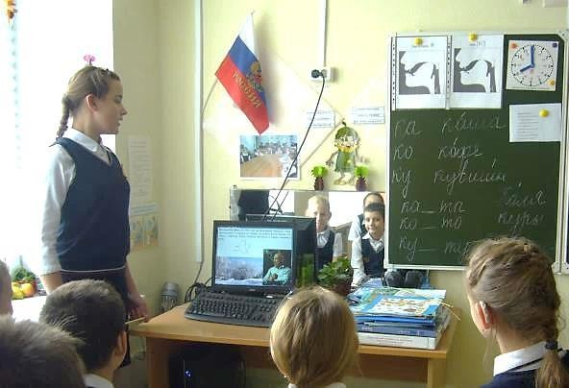
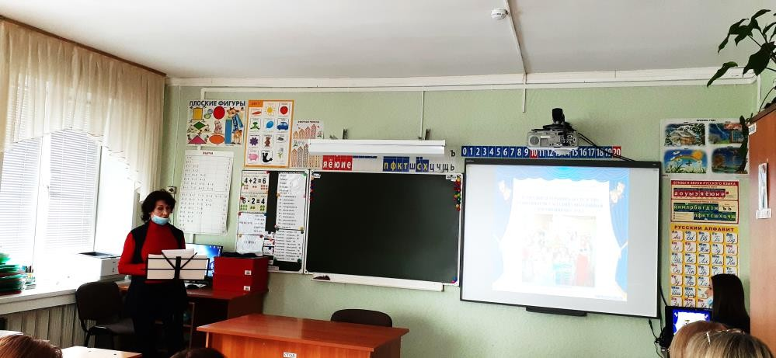
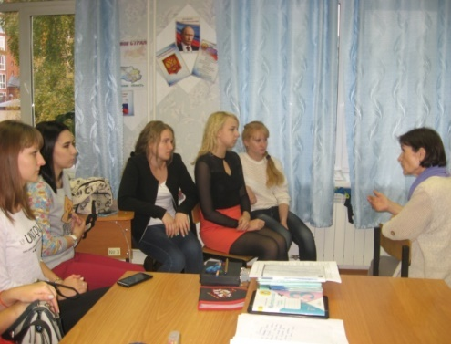
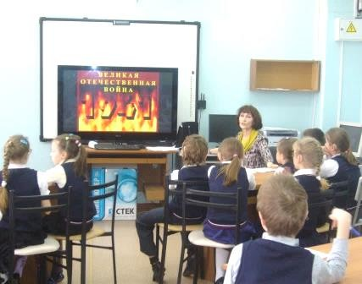
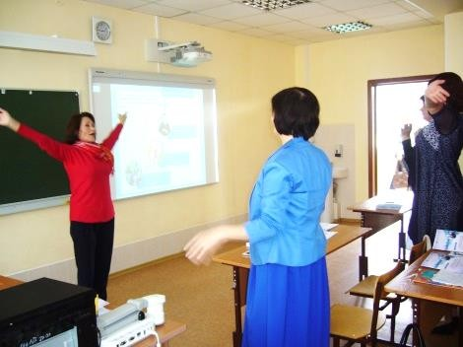
Неограниченные возможности тиражирования практики наставника
▶ Форма «ученик-ученик»
▶ Форма «учитель-ученик»
▶ Форма «учитель-студент»
▶ Форма «учитель-учитель»
▶ Форма «учитель-родитель»

Slide 4
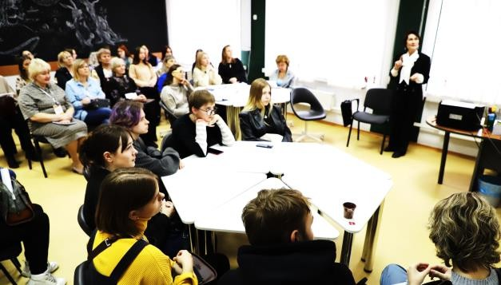
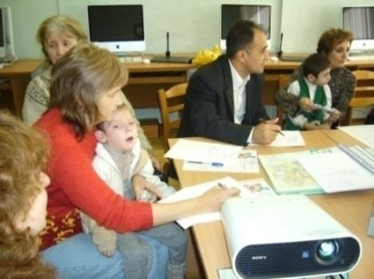
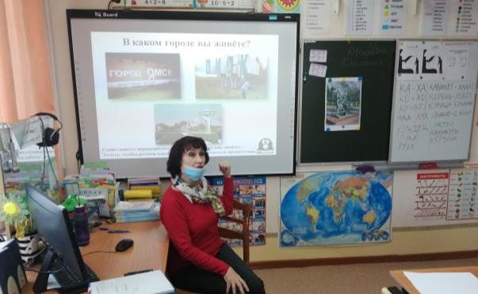
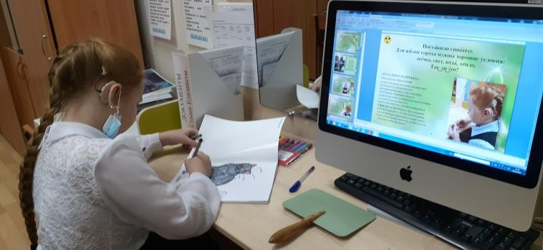
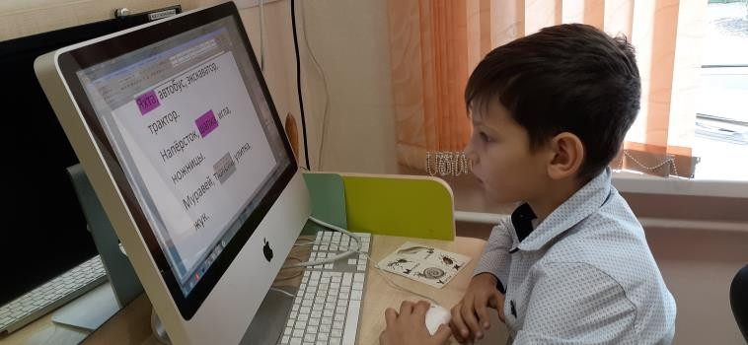
Наставническое взаимодействие с молодыми педагогами, студентами и родительской общественностью
▶ Обмен опытом работы
▶ Выступления
▶ Организация и курирование

Slide 5
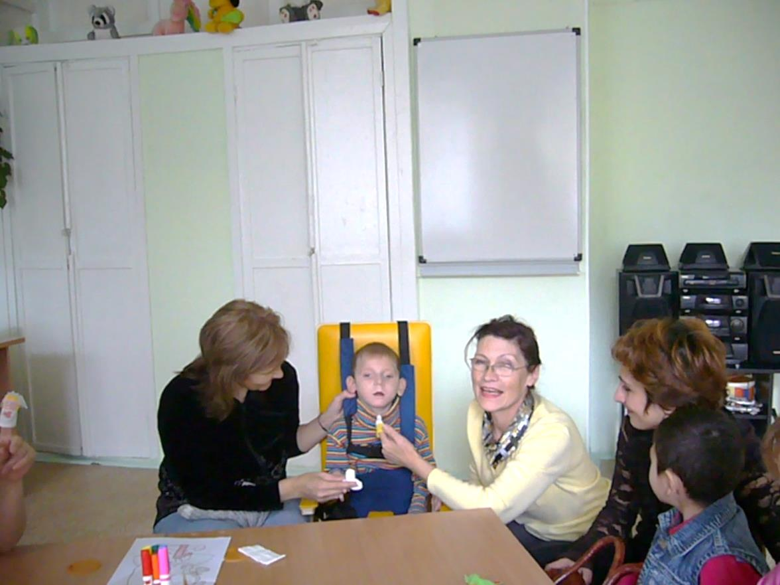
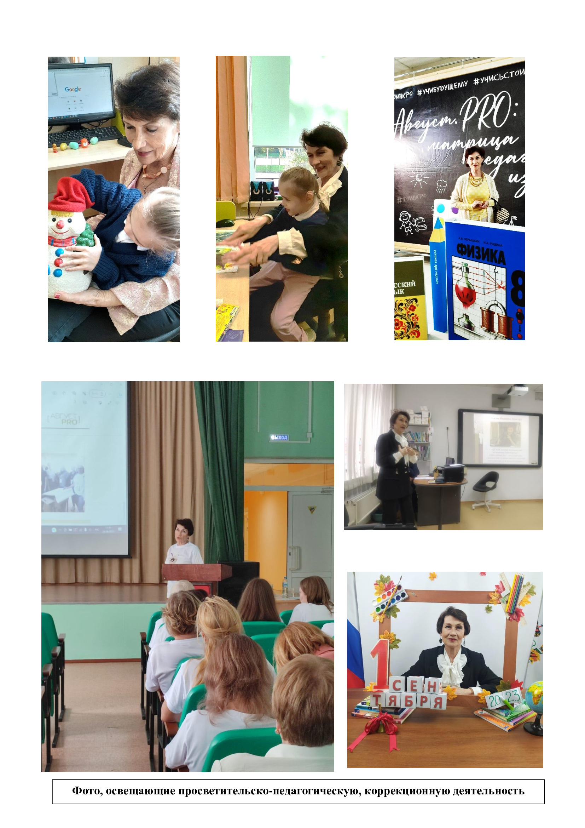
Наставническое взаимодействие с профессиональным сообществом
▶ Распространение опыта работы с детьми с ОВЗ ч/з СМИ.
▶ Сотрудничество с Институтом коррекционной педагогики РАО г. Москва.
▶ Участие в практических мероприятиях, организуемых РЦРО, ТОИПКРО, ТГПУ г. Томска.
▶ Проведение мастер-классов в рамках курсовой подготовки педагогов.
▶ Разработка и реализация викторин и проектов с ТГПУ
«Педагогическая планета» г. Томска.

Slide 6
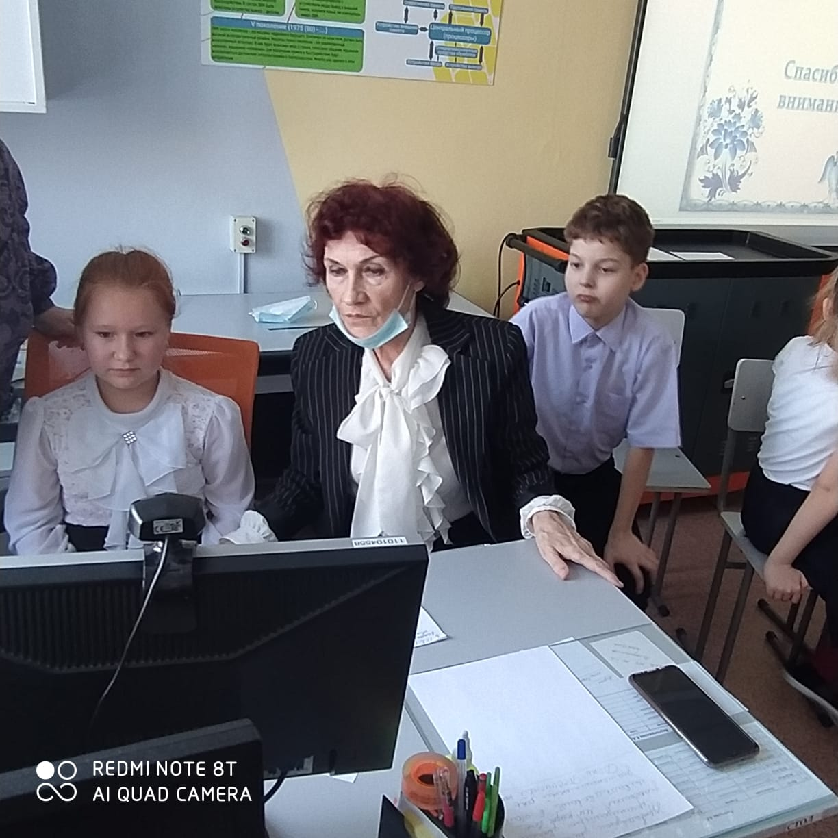
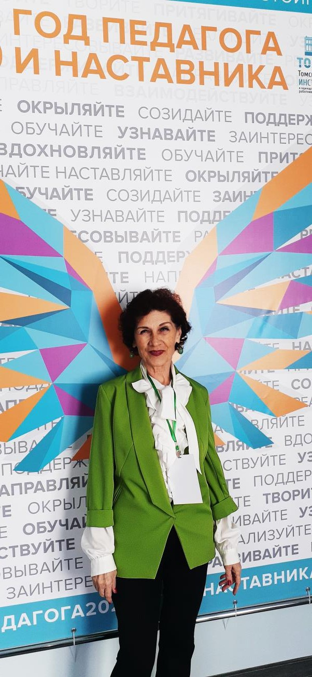
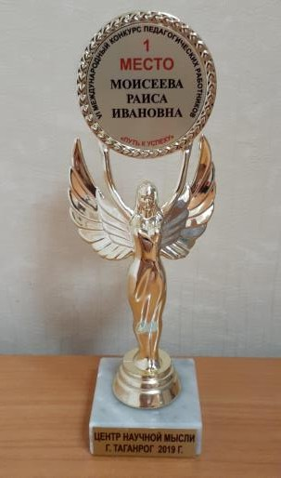
Наставническое взаимодействие с сетевыми педагогическими сообществами
Представление методических разработок: уроков, статей, разработок, планов, программ в сети Интернет.
Функционирование в проектах: «НОУ «Вектор науки» г. Таганорог, ИПКиПП г. Санкт-Петербург, «Центр научной мысли» г. Таганрог
Участие в видео встречах с деятелями образования в режиме онлайн. Членство в клубе «ИД Первое сентября».

Slide 7

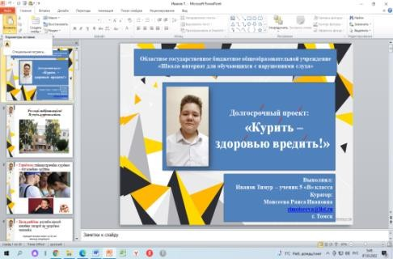

Наставническое взаимодействие с организациями социально-общественной значимости
Благотворительный Фонд РХТУ им. Д.И. Менделеева
Городской проект «Изменим город вместе». Благотворительный Фонд «Селена»
Томская областная детско-юношеская библиотека (участие в конкурсах, посещение выставок)

Slide 8
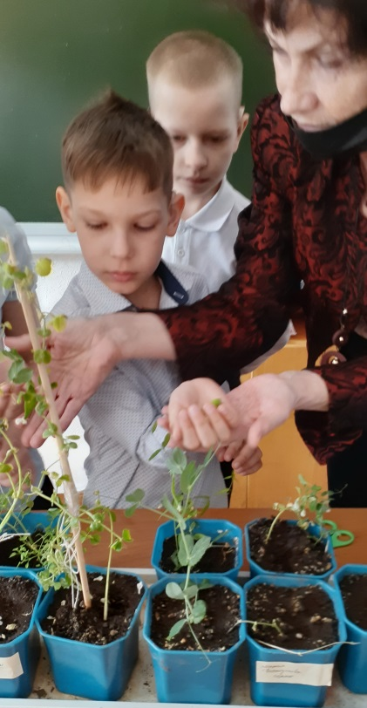

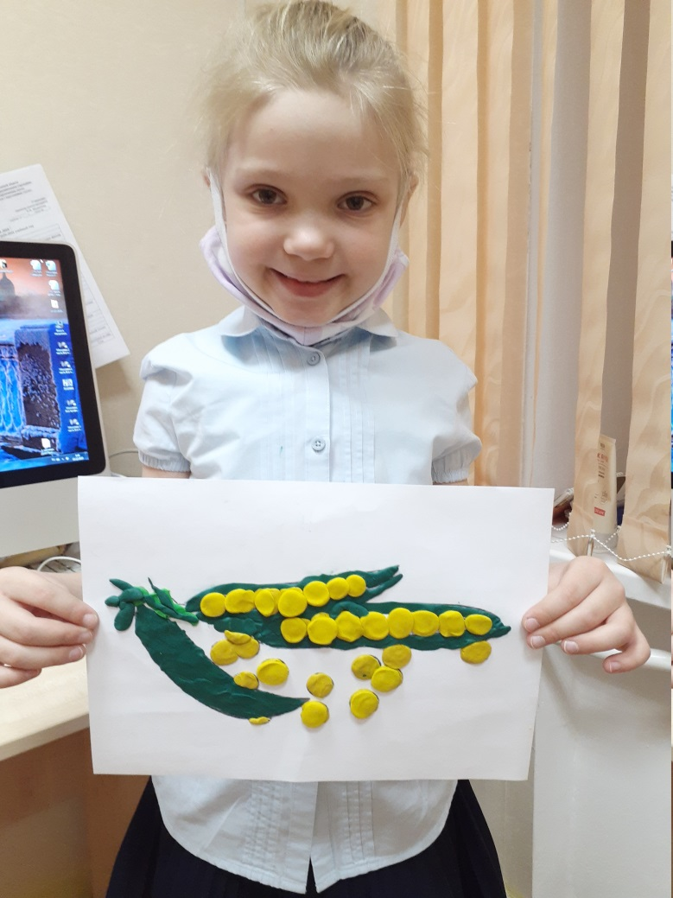
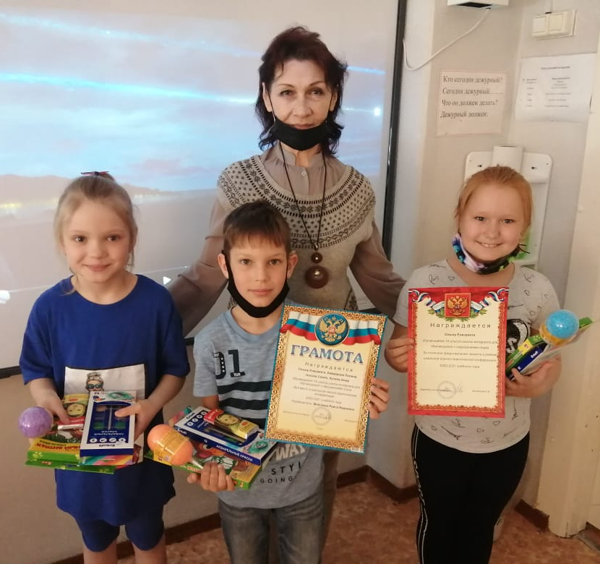
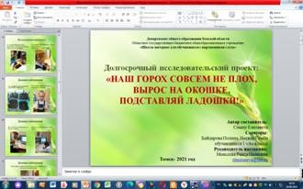

Наставническое взаимодействие с БЛАГОТВОРИТЕЛЬНЫМ фондом РХТУ им. Д.И. МЕНДЕЛЕЕВА
▶ В режиме онлайн была организована защита проекта: «Наш горох совсем не плох, вырос на окошке, подставляй ладошки». Авторы: обучающиеся 1 класса.
https://e.mail.ru/inbox/0:16756799991853442208:0/

Slide 9
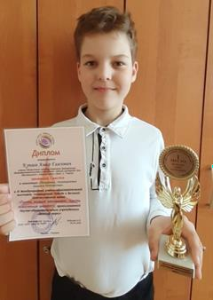
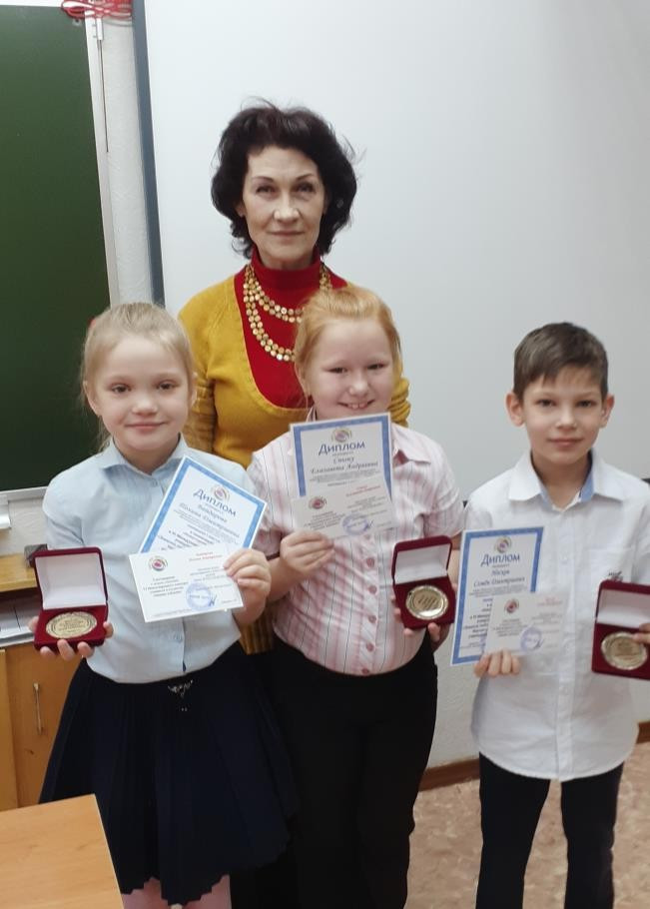
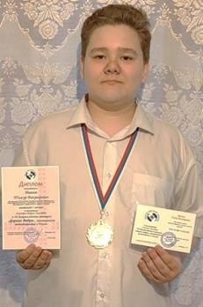
Наставническое взаимодействие с «ООО «НОУ вектор наук»
▶ Организация дистанционных образовательных технологий

Slide 10
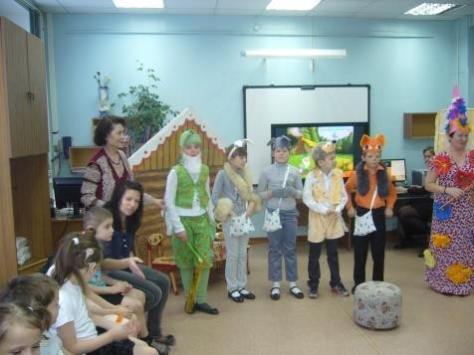
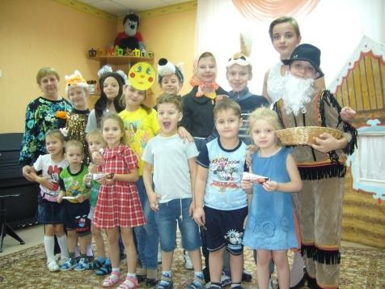
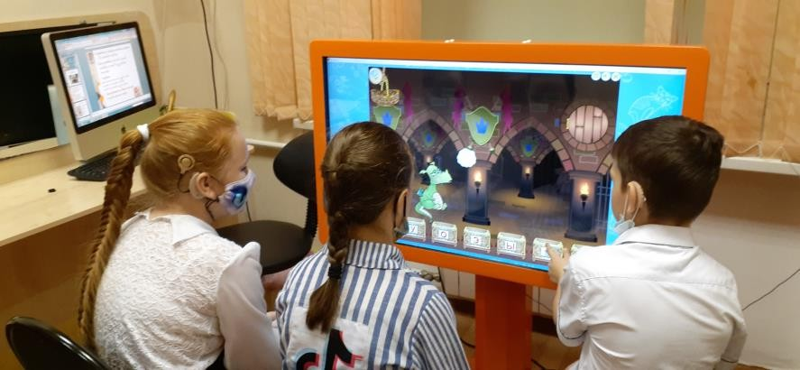
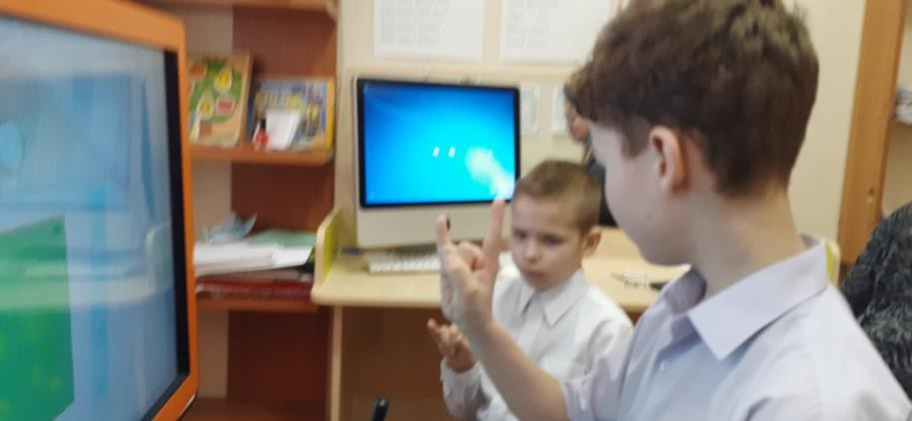
Новая форма наставничества
обучающихся с дошкольниками
▶ Обеспечение эмоционального благополучия
▶ Развитие коммуникативности
▶ Охрана здоровья

Slide 11

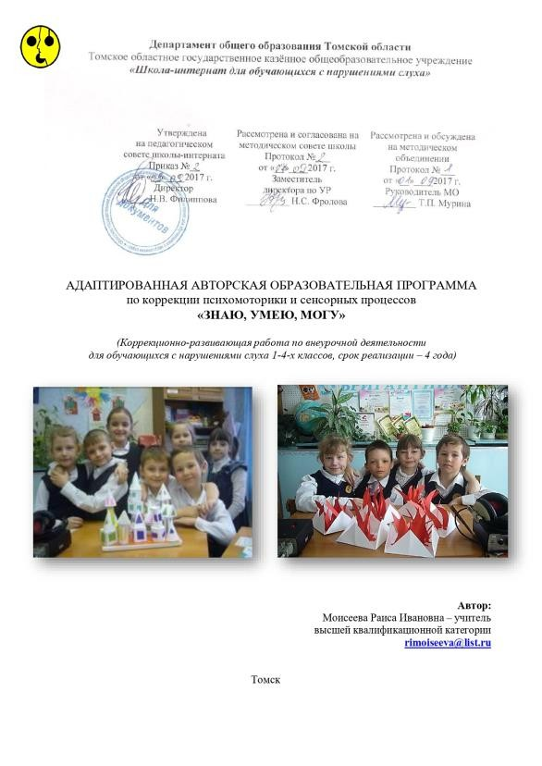
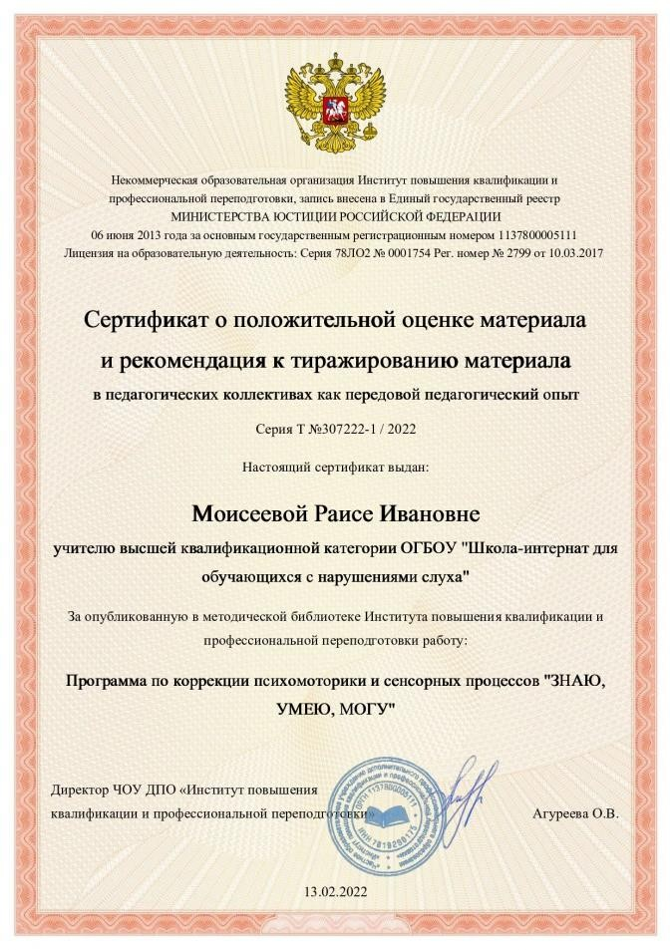
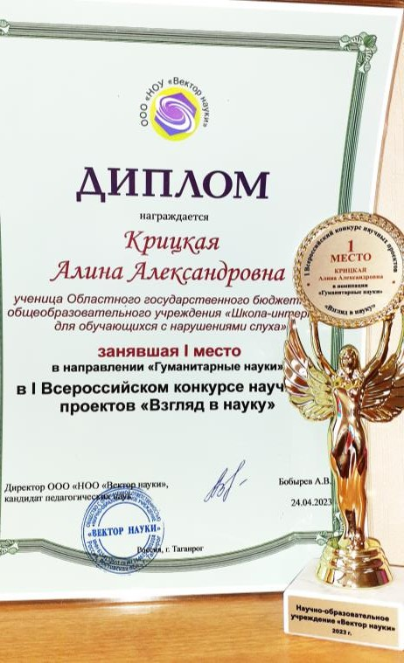
Авторская образовательная
программа «знаю, умею, могу» по коррекции психомоторики и сенсорных процессов
▶ Актуальность программы обусловлена необходимостью адаптировать детей, испытывающих трудности при освоении программы в силу дефицитарного развития.

Slide 12
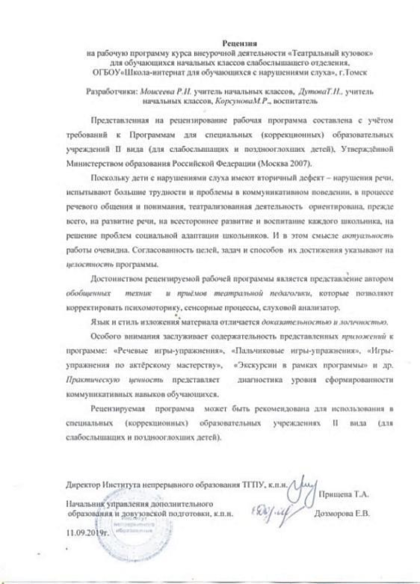
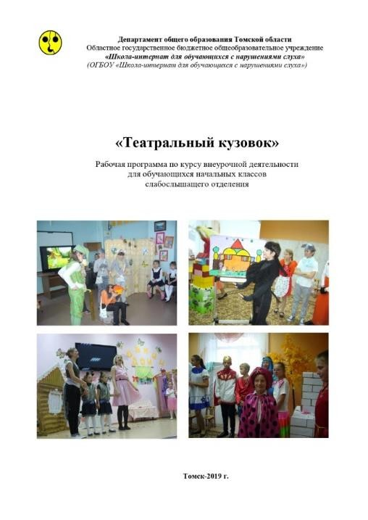
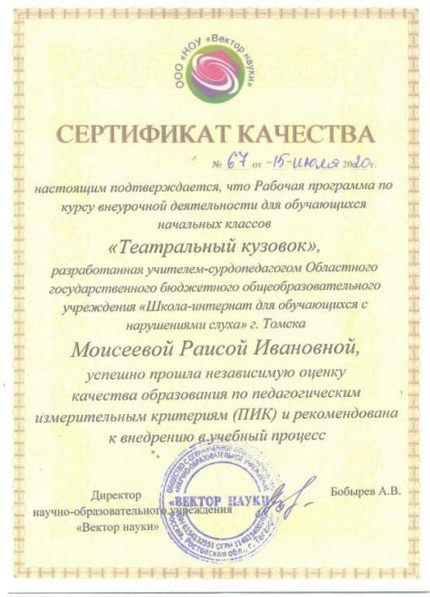

Авторская образовательная
программа «Театральный кузовок» по курсу внеурочной деятельности
▶ Достоинством программы является представление обобщённых техник и приёмов театральной педагогики, позволяющих корректировать, психомоторику, сенсорные процессы, слуховой анализатор, речевую деятельность детей с нарушениями слуха.

Slide 13
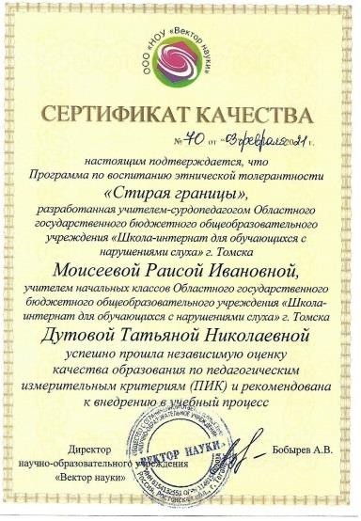
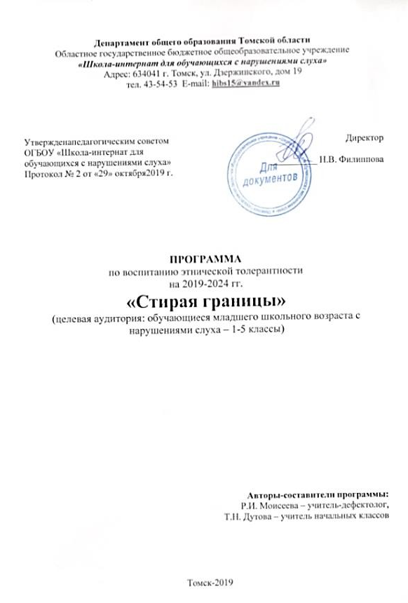
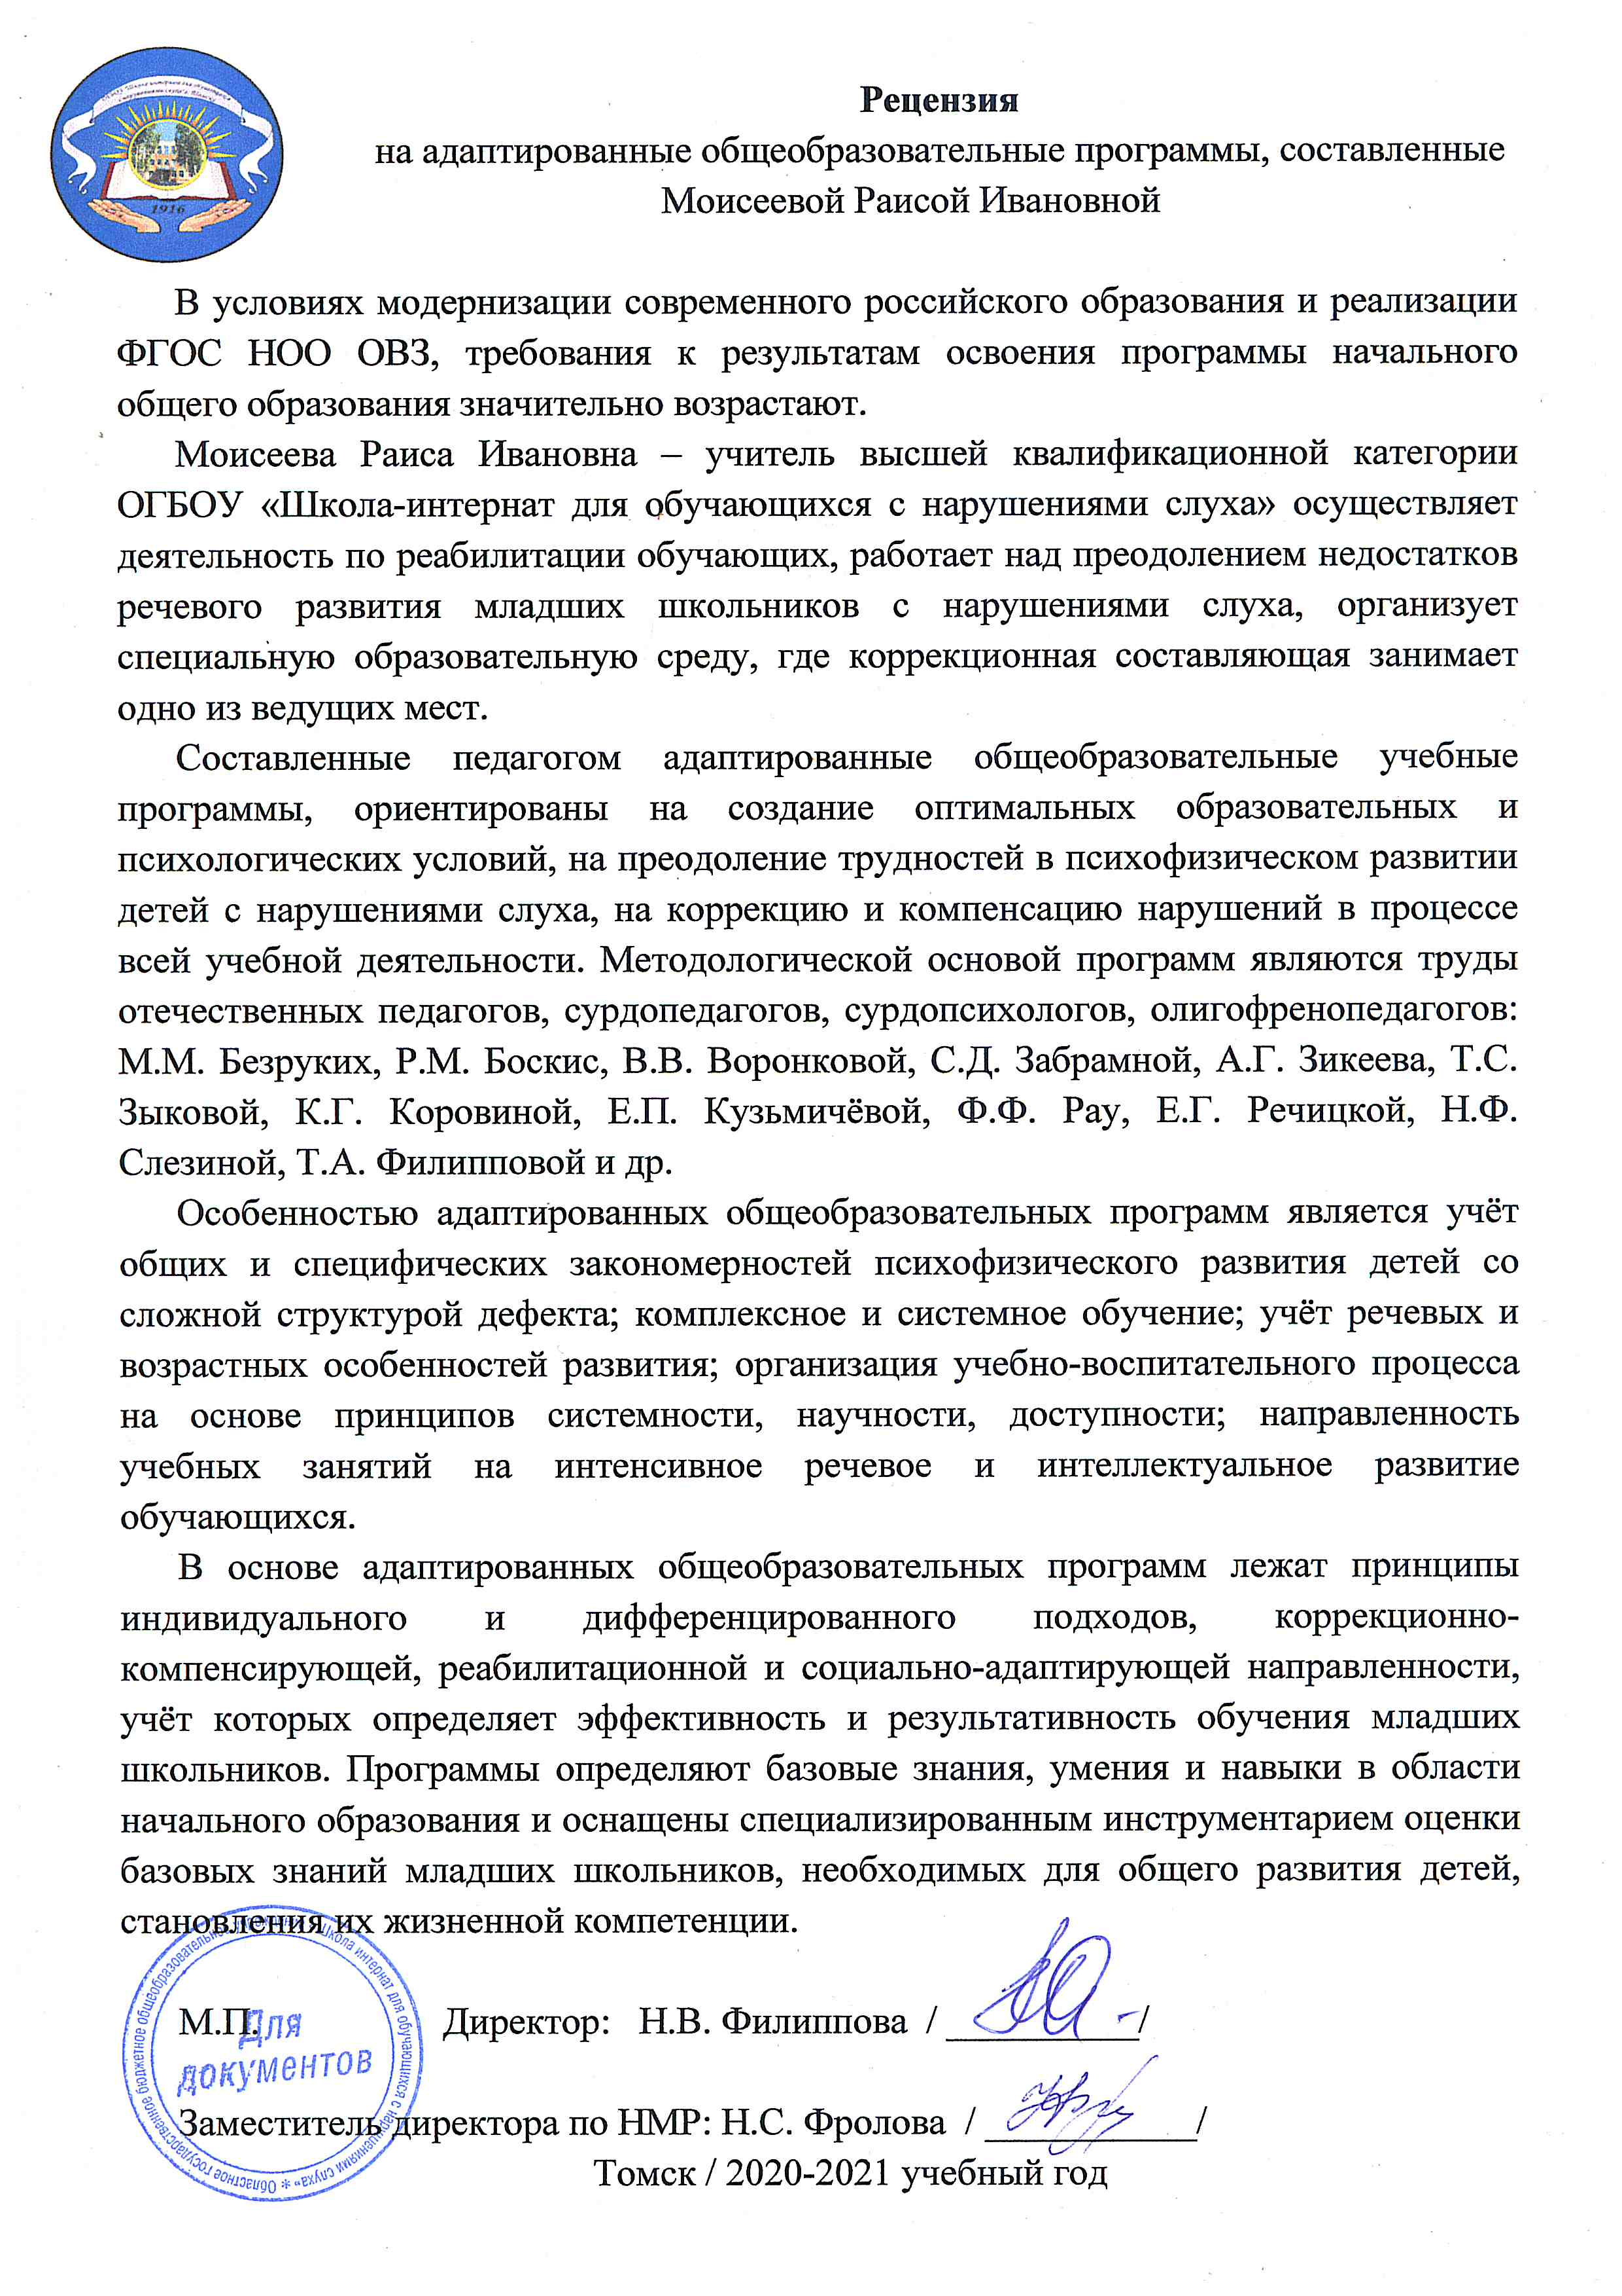
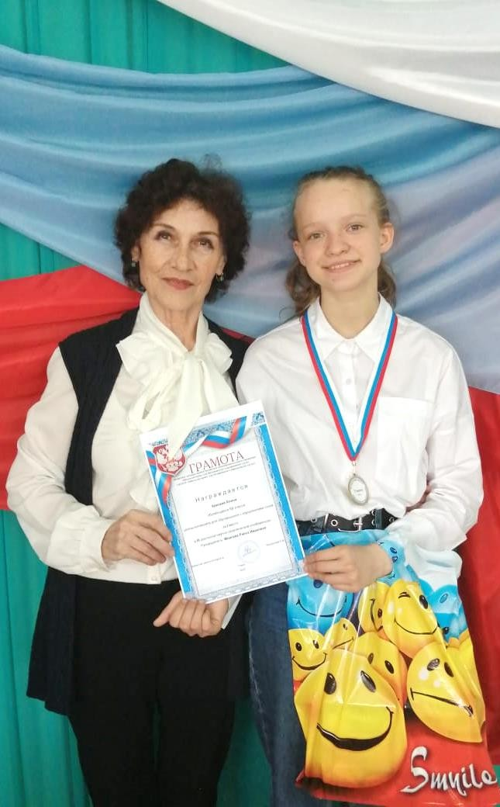
Программа с учётом национальных и региональных интересов – «стирая границы» на 2019-2024 у. г.
▶ Новизна программы заключается в направленности на поддержку становления и развития нравственного, творческого, равноправного гражданина России.

Slide 14
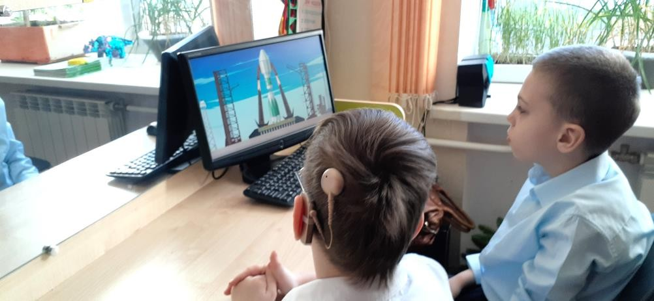
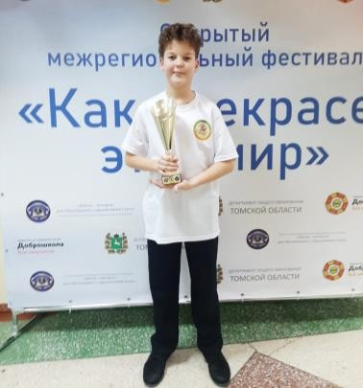
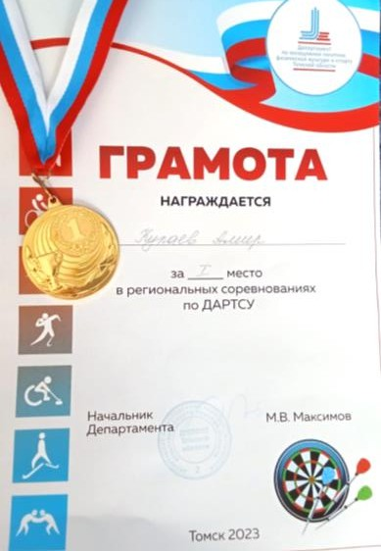
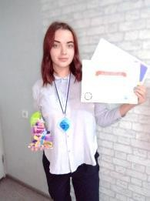
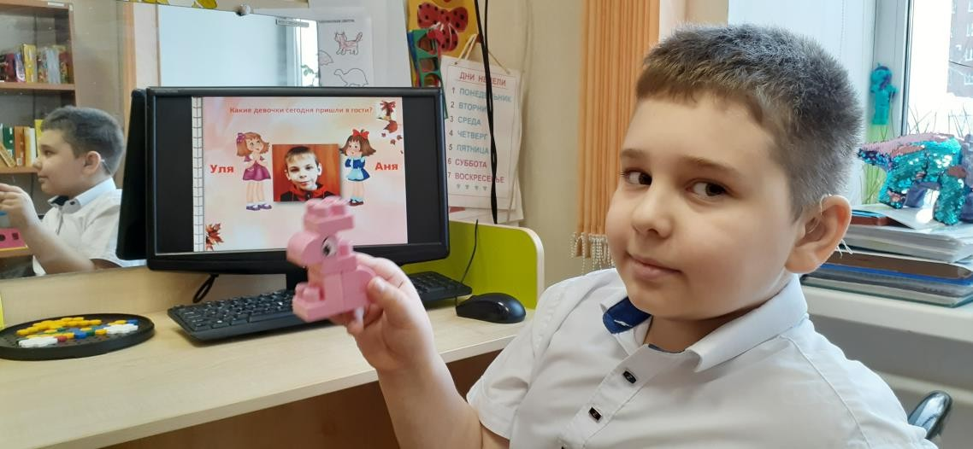
Результативность наставнической практики с обучающимися
▶ Импульсы образовательных результатов младших школьников с нарушениями слуха.

Slide 15

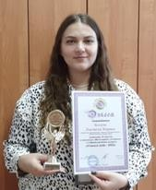

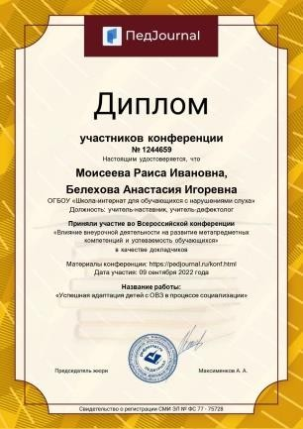
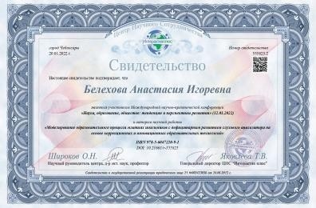
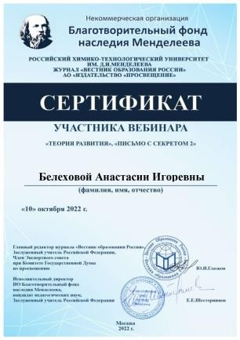
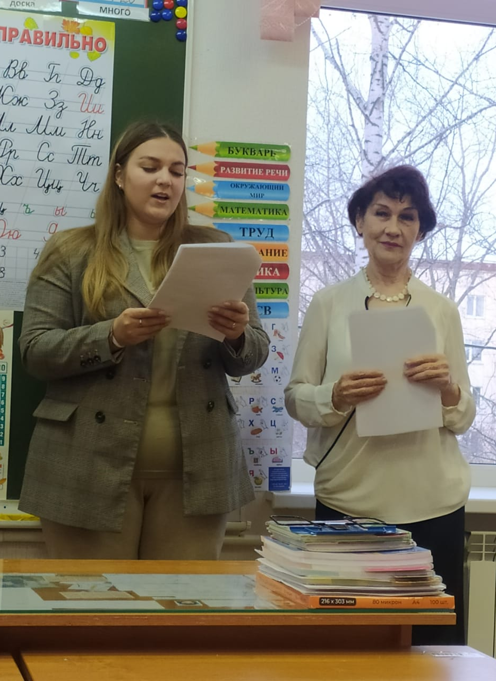
Результативность наставнической практики с молодым педагогом
▶ Определённые практические результаты и профессиональный рост наставляемой.

Slide 16




Результативность наставнического взаимодействия с ветераном ВОВ
▶ Фёдор Тимофеевич Бондаренко – наш наставник, презентовал школе и губернатору В.В. Мазуру книгу «Мы сражались за ваше будущее».

Slide 17






Резюмирование представленной информации по наставничеству
Юрий Дмитриевич Куклачёв
▶ Наставничество – для меня есть необходимость пережить удивительный опыт радости от взаимодействия, сотрудничества, сотворчества с обществом.
Евгений Александрович Ямбург

Slide 18






Раиса Моисеева
МИРА ВАМ, ДОБРА И ПРОЦВЕТАНИЯ!
Учитель-дефектолог (сурдопедагог)

